Slide 1
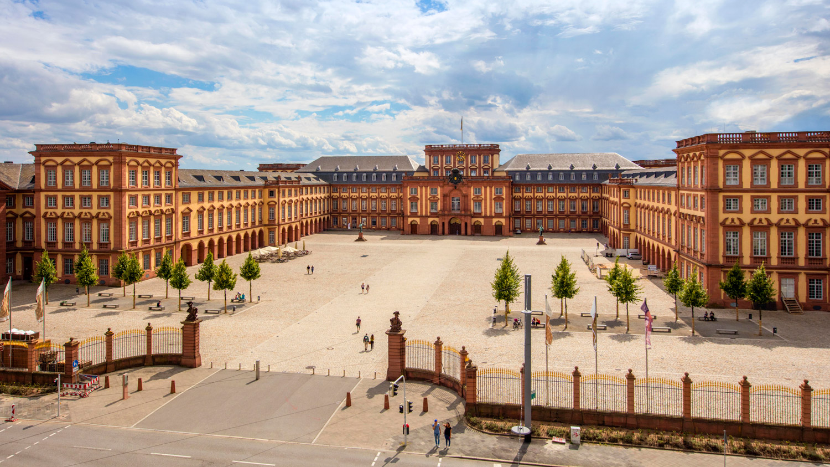
Étudier Mannheim
Presentation de l‘universite Mannheim

Slide 2
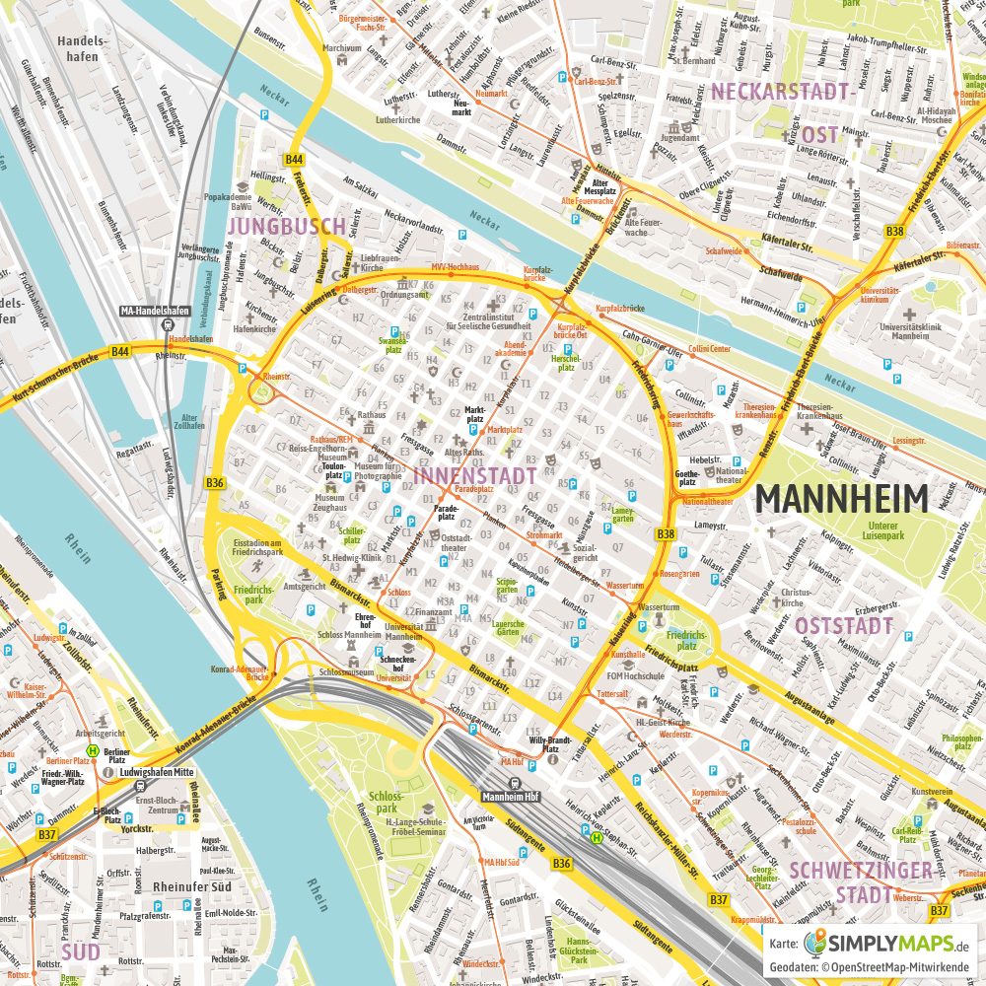
Vivre a Mannheim
une ville industrielle dans le sud-ouest de l’Allemagne
300.000 habitants
30.000 Etudiants
Le centre est compose de carres
4 heures de Nancy a Mannheim en train

Slide 3

La vie nocturne
Plusieurs bars et boites de nuites
Boites de nuites
L’havre 49, tres connu
Residences pour les etudiants avec des fetes

Slide 4

Le Neckar

Slide 5
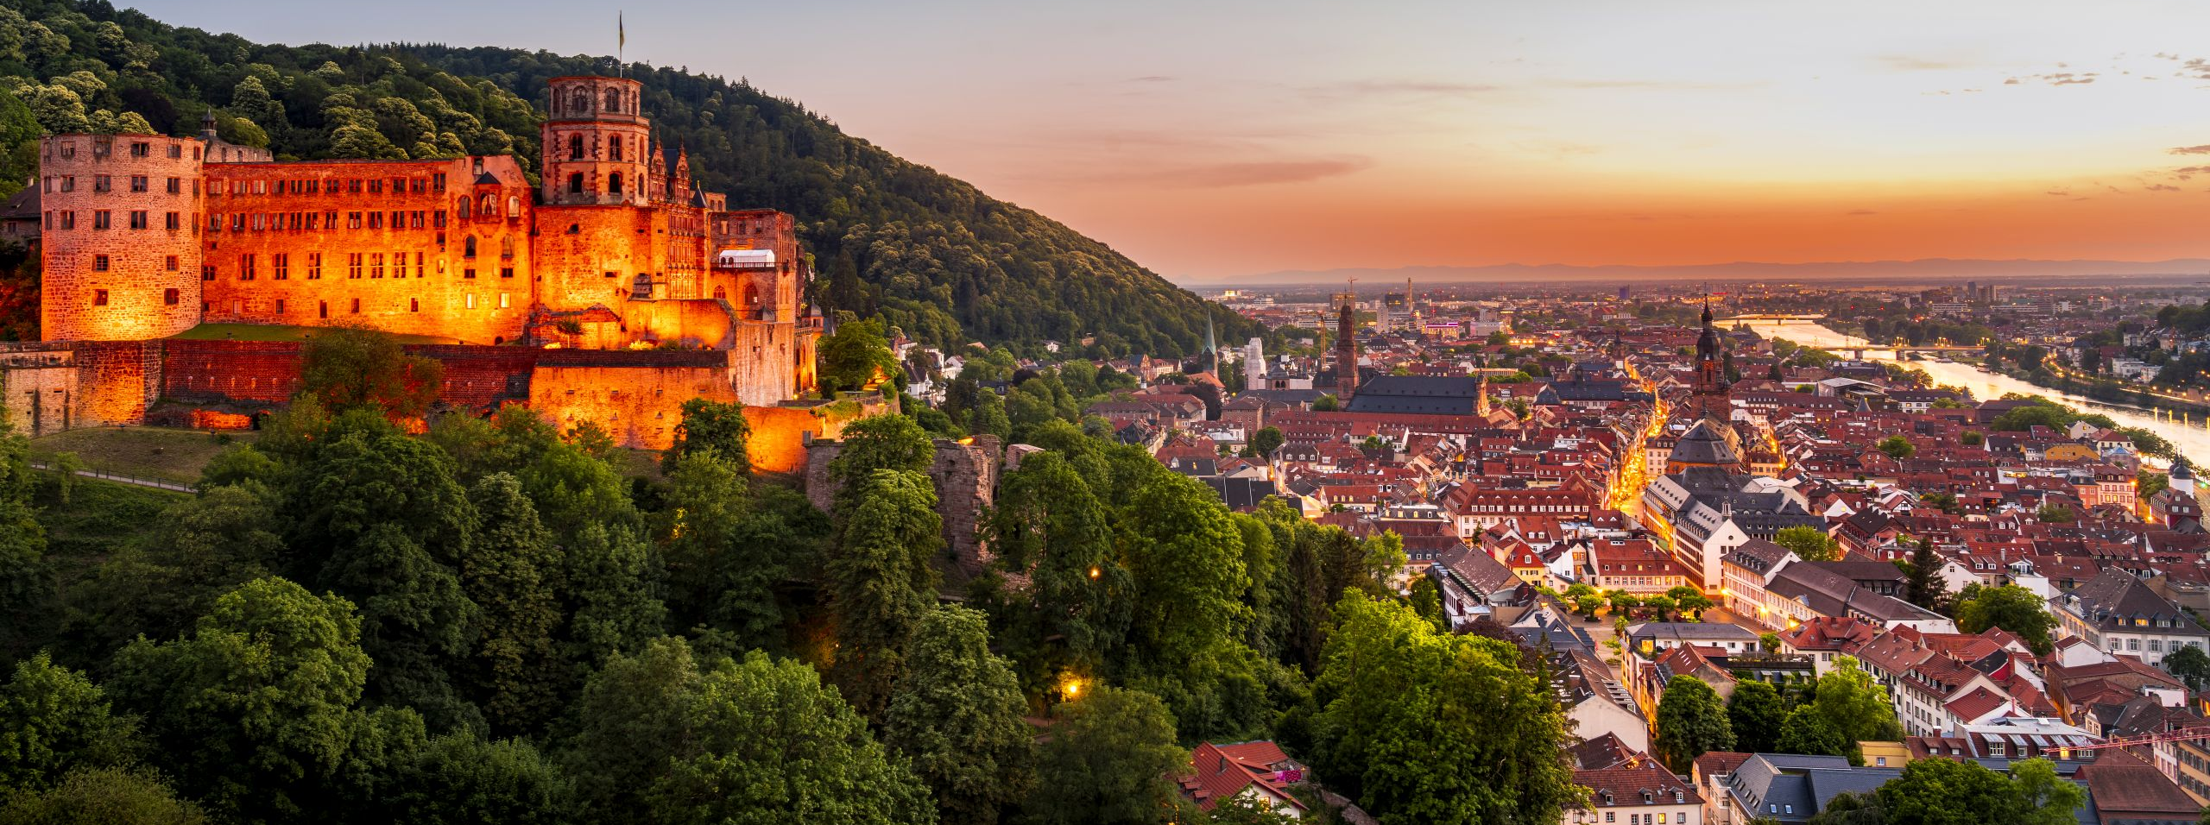
Heidelberg
30 minutes en train de Mannheim
Une jolie vieille ville
40.000 etudiants

Slide 6
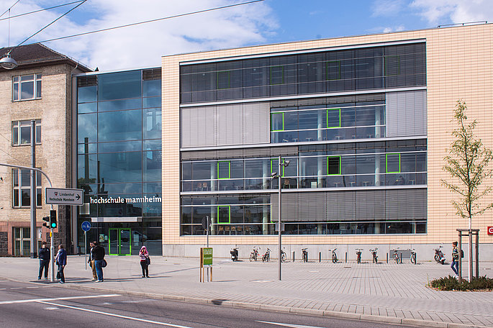
L’université Mannheim
Université des sciences appliquées
Neuf facultées
5000 étudiants
Etudes modernes
Hochschule Mannheim - Hochschule Mannheim (hs-mannheim.de)

Slide 7

Travailler a Mannheim
Dans la region de Rhin-Neckar il y a 160.000 entreprises
Grand entreprises industrielle: BASF, Roche, SAP
Startups

